Slide 1
Firebase DB 구성
2021.08.10

Slide 2
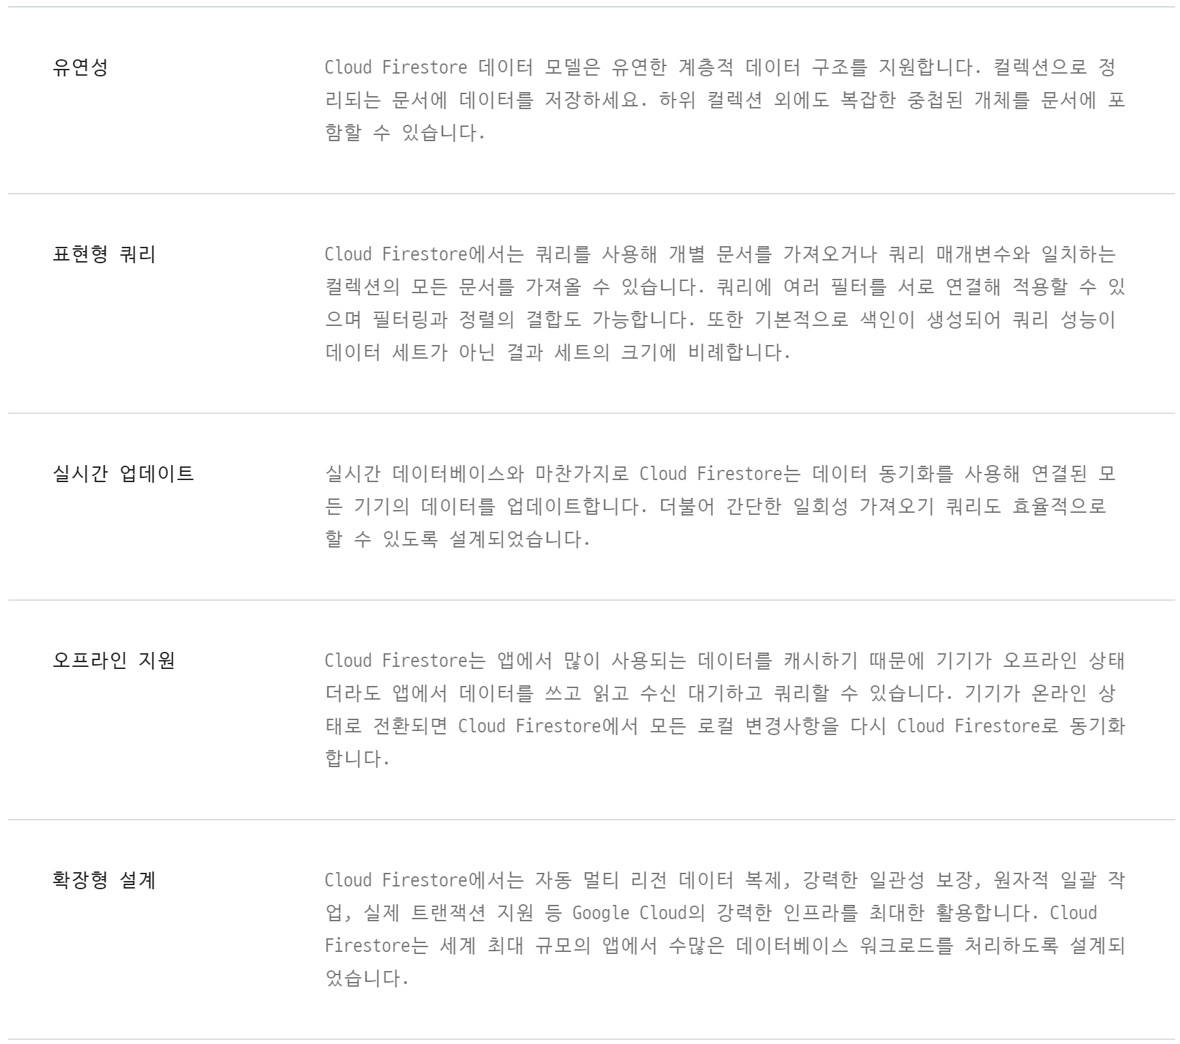
참고링크 : https://firebase.google.com/docs/firestore?hl=ko
파
이
어
베
이
스
특
징

Slide 3
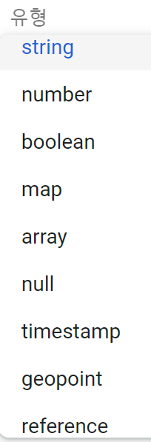
참고링크 : https://firebase.google.com/docs/firestore/manage-data/data-types?hl=ko
데
이
터
유
형
자료형 | 정렬순서 | 비고
String | UTF-8로 인코딩된 바이트순 | 최대 1,048,487바이트(1MiB에서 89바이트를 뺀 값)입니다. 쿼리에서 UTF-8로 표시된 처음 1,500바이트만 고려됩니다.
Number | 숫자 | 정수(64비트, signed), Float(64비트 IEEE754)
Boolean | False < true
Map | 키 기준 우선적용 | 문서 내에 삽입된 객체를 나타냅니다. 색인 처리하면 하위 필드를 쿼리할 수 있습니다. 이 값을 색인 처리에서 제외할 경우 하위 필드도 모두 색인 처리에서 제외됩니다. 키 순서는 항상 정렬됩니다. 예를 들어 {c: "foo", a: "bar", b: "qux"}를 작성하면 지도가 키를 기준으로 정렬되고 {a: "bar", b: "qux", c: "foo"}로 저장됩니다. 맵 필드는 키를 기준으로 정렬되고 키-값 쌍을 기준으로 비교됩니다. 먼저 키와 비교한 후 값으로 비교합니다. 첫 번째 키-값 쌍이 동일한 경우 다음 키-값 쌍이 비교되고 이것이 반복됩니다. 두 맵이 동일한 키-값 쌍으로 시작되는 경우 맵 길이가 고려됩니다.
Array | 요소 값 기준 | 한 배열이 다른 배열 값을 요소 중 하나로 포함할 수 없습니다. 한 배열 내에서 요소는 할당된 위치를 유지합니다. 배열을 여러 개 정렬하면 배열이 요소 값을 기준으로 정렬됩니다. 두 배열을 비교할 때는 각 배열의 첫 번째 요소가 비교됩니다. 첫 번째 요소가 같으면 그 다음 요소를 비교하는 식으로 차이가 발견될 때까지 이 과정이 반복됩니다. 배열에 비교할 요소가 더 이상 없으나 끝까지 요소가 동일하다면 길이가 짧은 배열이 긴 배열보다 먼저 정렬됩니다.
Null | 없음
Timestamp | 시간순 | Cloud Firestore에 저장된 경우, 마이크로초까지만 정확하며 그 이상의 정확도는 내림됩니다.
Geopoint | 위도순 우선 적용 후, 경도순 | 현재 쿼리 제한사항으로 인해 이 데이터 유형은 사용하지 않는 것이 좋습니다. 일반적으로 위도와 경도를 별도의 숫자 필드로 저장하는 것이 좋습니다.
reference | 경로 요소순 (컬렉션,문서ID, …) | 예를 들면 projects/[PROJECT_ID]/databases/[DATABASE_ID]/documents/[DOCUMENT_PATH]입니다.

Slide 4
FireStore - user_account
각 운전자 정보를 계정 단위로 관리.
필드명 | 타입 (암시적) | 설명
UID | String | 사용자의 고유코드를 저장 (파이어베이스에서 부여) (해당 코드를 기반으로 프리셋 및 사진 탐색)
이름 | String | 사용자명을 저장
PIN PW | Int(10) | 얼굴인식을 하지 못하였을 때 사용할 비밀번호 저장
Document ID →
(PrimaryKey)
Android 및 webOS는 FireBase를 통해 직접로그인 하므로
비밀번호를 별도 관리하지 않아도됨

Slide 5
FireStore - uiux_preset
각 운전자별로 사용할 UI/UX를 미리 지정.
필드명 | 타입 (암시적) | 설명
UID | String | 각 사용자의 고유코드
ui_mode | String | 다크모드 / 노안모드 / 유아모드
ux_mode | String | 사용자의 사용패턴에 따른 ux 모드를 저장
Document ID →
(PrimaryKey)

Slide 6
FireStore - schedule_mode
가전동작에 대한 모드들을 기억함. (기존 홈모드 + 스케쥴 DB 통합)
필드명 | 타입 (암시적) | 설명
UID | String(-) | 각 사용자의 고유코드
Title | String | 이름 지정
Enabled | Bool | 사용여부 (예약됨)
One_time | Bool | 단발성 작업인지 여부 (단발성인 경우 사용후 enabled이 false로 바뀜)
Active_date | Timestamp | 단발성 작업의 동작시간을 설정함
Daysofweek | Array (Bool) | 반복작업의 요일지정 (bool: 일월화수목금토)
Start_time | String | 반복작업의 시작 시간 지정 ex)12시05분시작 -> 1205
End_time | String | 반복작업의 종료 시간 시정 ex)13시10분종료 -> 1310
Devcie_aircon | Array (Bool, number) | 동작여부(Bool), 설정온도(number), 풍량(number:0~100)
Device_light | Array(Bool, number, String) | 동작여부(Bool), 밝기(number:0~100), 색상(string), 동작모드(String)
Device_gas | Array (Bool) | 사용여부(Bool)
Device_window | Array (Bool) | 열림닫힘여부(Bool)
Document ID →
(PrimaryKey)
One_time이
True인 경우
One_time이
False인 경우
디바이스 동작시 상관없음. 은 그냥 값을 안넘겨주면됨.

Slide 7
FireStore - schedule_mode 예시
가전동작에 대한 모드들을 기억함. (기존 홈모드 + 스케쥴 DB 통합)
필드명 | 타입 (암시적) | 예시
UID | String(-) | 32ohf32iuf32hiuf32iuh
Title | String | 점심시간
Enabled | Bool | True
One_time | Bool | False
Active_date | Timestamp | -
Daysofweek | Array (Bool) | T T T T T T T
Start_time | String | 1400
End_time | String | 1500
Devcie_aircon | Array (Bool, number) | True, 100%
Device_light | Array(Bool, number, String, String) | -
Device_gas | Array (Bool) | False
Device_window | Array (Bool) | True
Document ID →
(PrimaryKey)
One_time이
True인 경우
One_time이
False인 경우
디바이스 동작시 상관없음. 도 추가

Slide 8
Storage
사진 등의 데이터를 보관하는 Storage
필드명 | 타입 (암시적) | 설명
UID_PICTURES | DIR | 각 운전자의 얼굴인식용 사진을 보관하는 폴더 사진파일 예시 : 001.jpg
 |  | 정면 / 측면 30장 이상.
해당 사진들을 통해 미리 데스크탑으로 모델링 학습을 시킬예정
(즉, 서버는 미리 학습된 모델을 사용예정이므로 아직은 접근할 필요 없음.)

Slide 9
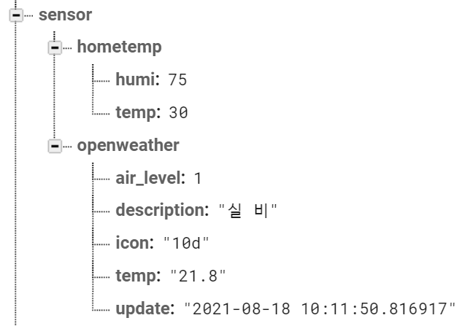
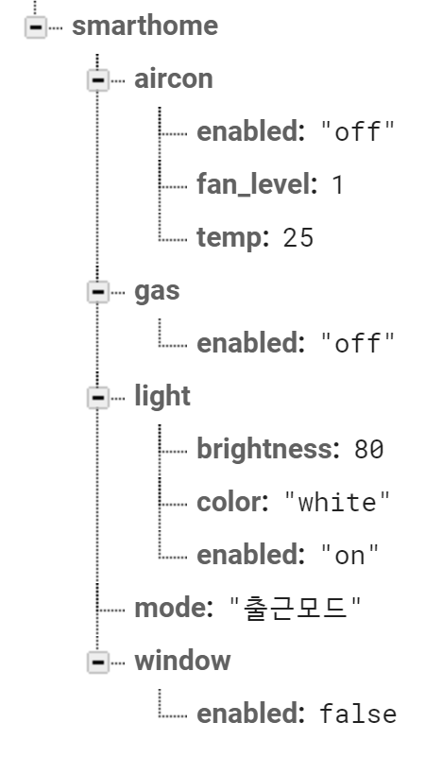
RealTime DB
실시간으로 변화하는 데이터 값들을 저장. (센싱값, 스마트홈 현상태, 차량 현상태)
각 센싱값 저장
수정
스마트홈의 현상태 저장
가정내의 온습도,
빗물센서값 추가.
API를 통해 얻은 정보
날씨API 값도 전부 여기추가해서
안드로이드랑 webOS도 여기에서 참조하는걸로
(data.weatherapi 큐 사용 안하는 방향으로)

